Slide 1
3、利用伯努利方程解题 examples for Bernoulli equation
1、注意伯努利方程的条件，选好流线
2、连续性方程和伯努利方程联合使用
3、分析各点状态，选择合适的一条流线，取最简单的两点列方程
A:最简单两点：多已知量和少未知量
B:选择合适参考面（确定h）
C:不熟悉特殊形式，可列出完整形式

Slide 2
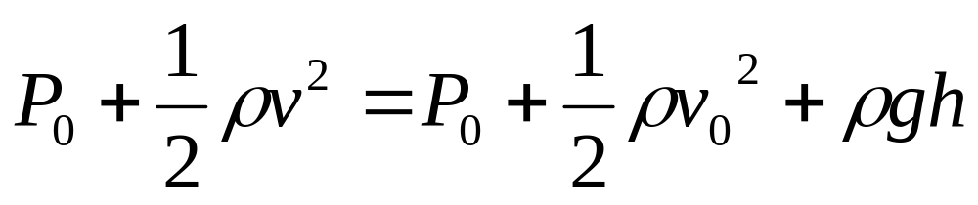
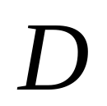
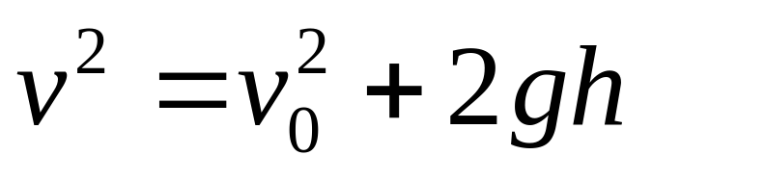
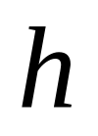
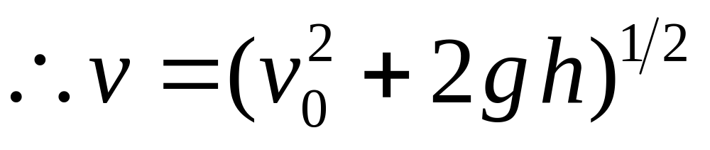
例：当水从水龙头缓慢流出而自由下落时，水流随位置的下降而变细。若水笼头管口直径为D，水流出的速率为v₀。求：在水笼头出口以下h处水流的直径d。
解：设水龙头出口以下h处水流速度为v，对水龙头管口和h处列伯努利方程

Slide 3
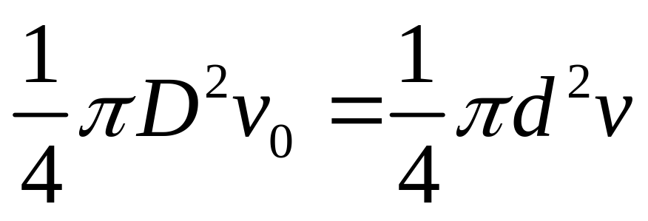
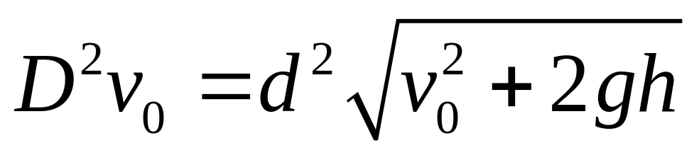
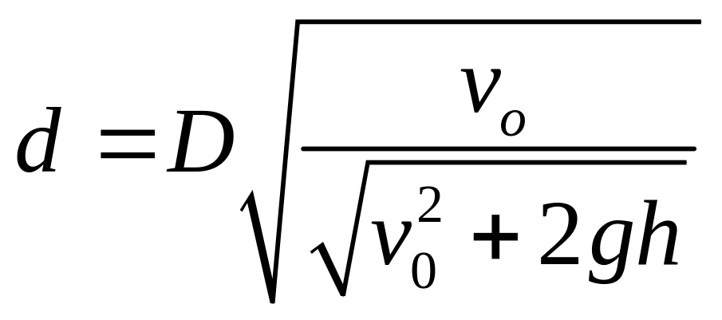
体积流量守恒：

Slide 4
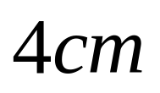
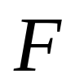
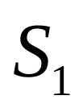
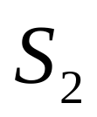
例：注射器活塞面积为1.2cm²，针头的截面积为1.0mm²，当注射器水平放置时用4.9 N的力推动活塞，使活塞匀速地移动了4cm，问：水从注射器中流出所需的时间。
解：活塞处为S₂，针头处为S₁，注射器内液体受到的压强差为：

Slide 5
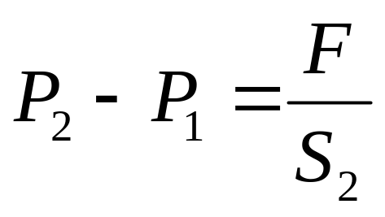
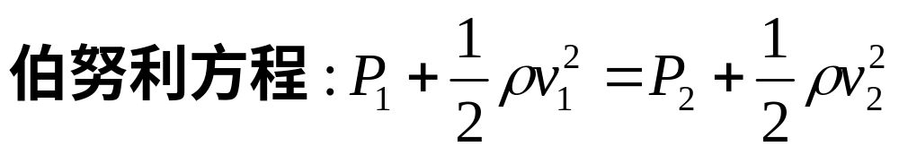
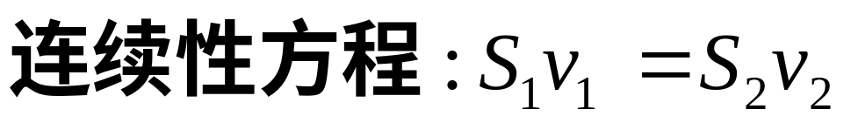
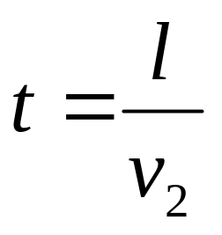
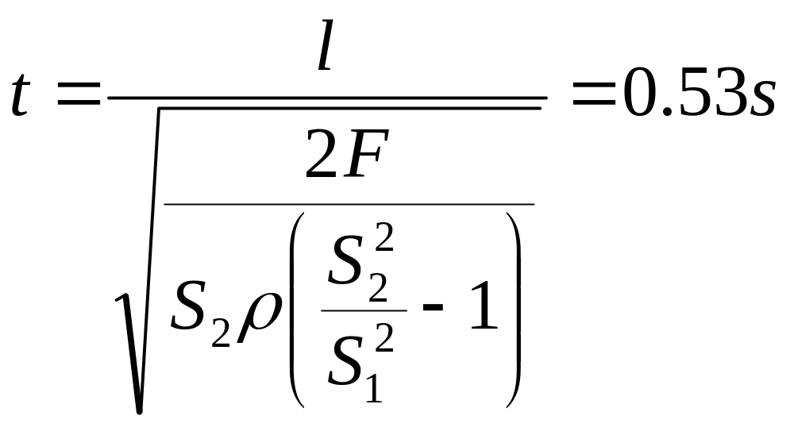
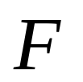

Slide 6
例：如图为一采气管，CO₂气体在管中流动，若压强计指示的水柱差是2cm，CO₂气体密度是0.002g/cm³，管截面积为10cm²，求五分钟内流经该管所采取的CO₂的气量是多少？
S₁
S₂
CO₂
Δh

Slide 7
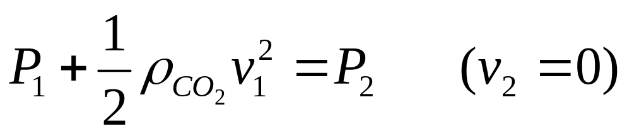
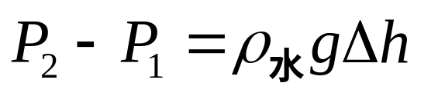
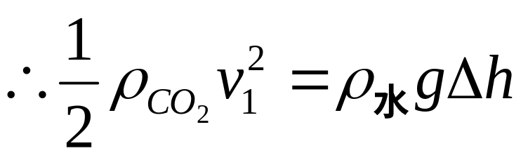
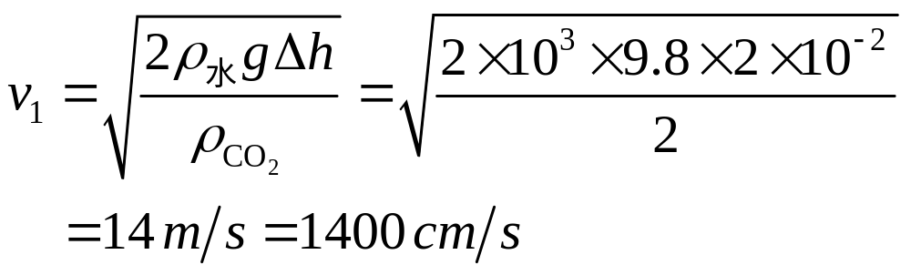
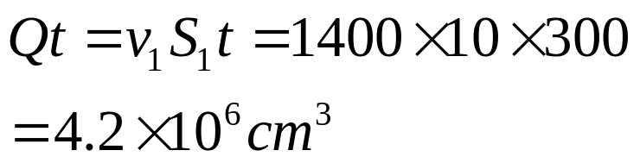
对1、2建立伯努利方程 ：
从压强计可知 ：
S₁
S₂
CO₂
Δh
五分钟的气体流量为 ：

Slide 8

例：蓄水池底部开一小孔放水，其到水面高度为h，求小孔处的流速。

Slide 9

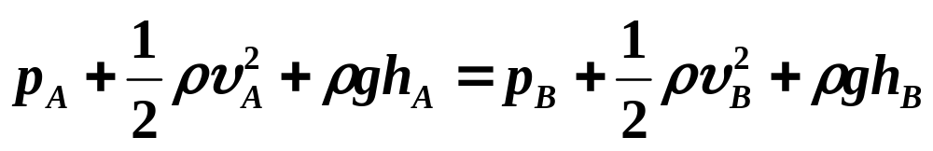
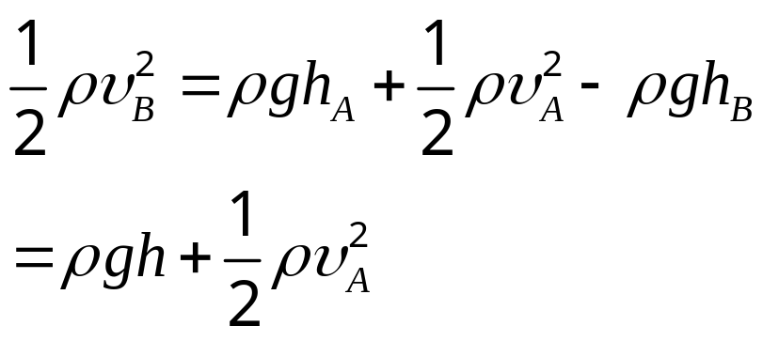



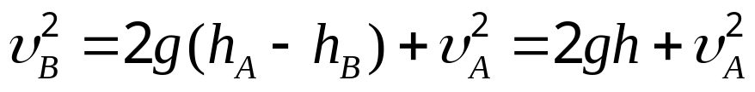
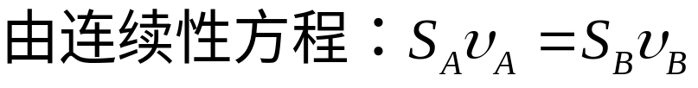
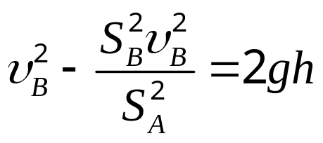
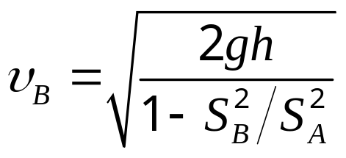

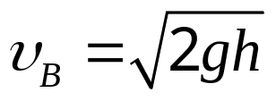
近似为理想流体，近似为稳流

Slide 10
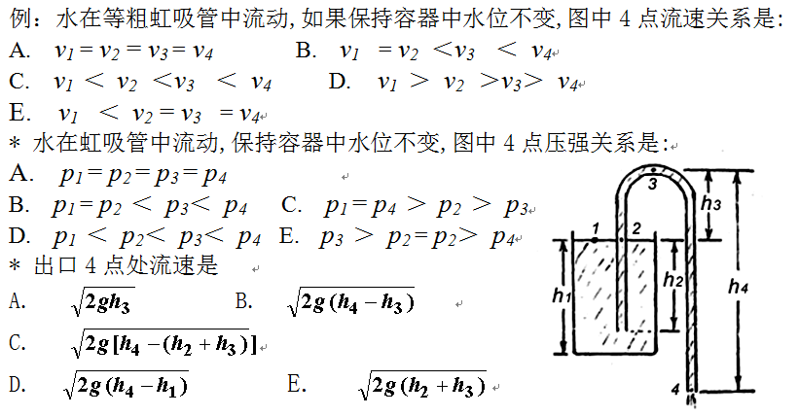
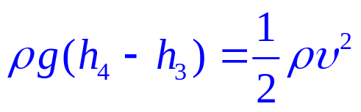

参考面
Notes:
ECB
近似为理想流体，不可压缩，无内损。则管内流速相同（等粗），4点是出口外一侧，暴露在空气中，压强为大气压，与1点相同。
以4点为参考面，画出流线，写伯努利方程

Slide 11
运动的粘性流体
Viscosity fluid
粘性流体的流动 Viscosity fluid
血液的流动 blood
例题 examples
本章总结 summary

Slide 12
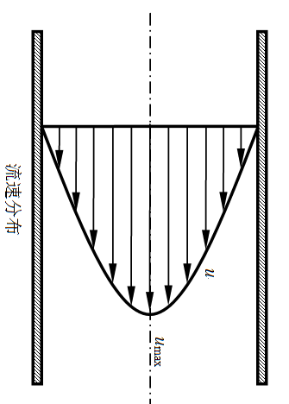
1、粘性流体的流动
一、流体的粘性（viscosity）
粘性流体流动的速度不一致，中轴线处最快

Slide 13
2、层流、粘性 laminar, viscosity
层流laminar：在速度不是很大的情况下，粘性流体是分层流动的，称为层流。
Z
粘性viscosity：流体中相邻两层，流动快的一层给慢的一层以拉力，而慢的一层给流动快的一层以阻力，这一对力称为粘力或内摩擦力，流体的这种性质称为粘性。
层流示意图

Slide 14
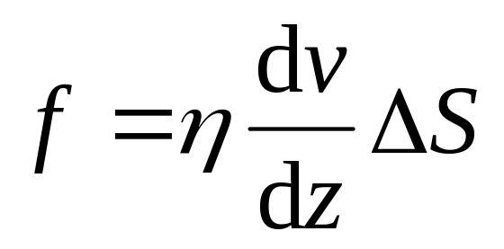
3、牛顿粘性定律
Newtonian viscosity law
牛顿粘性定律：实验表明，两层流体之间粘力的大小f 正比于速度梯度和两层流体的接触面积ΔS：
z
v
η为粘度viscosity，单位为Pa⋅s

Slide 15
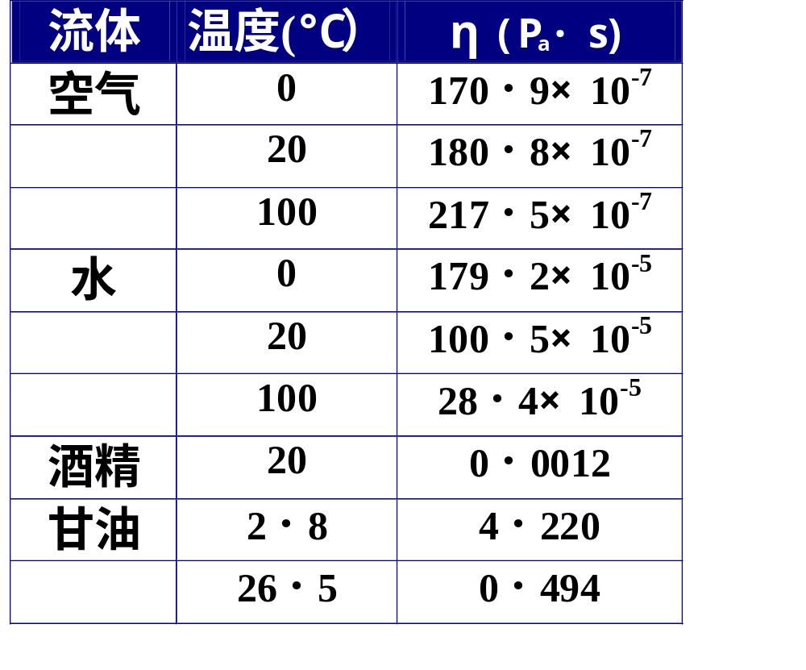
4、粘度viscosity
粘度只取决于流体本身的性质和温度
气体粘度远小于液体粘度
对于液体，粘度随温度升高而减小
对于气体，粘度随温度升高而增大

Slide 16
5、粘性流体的分类 classification of viscosity fluid
牛顿流体Newtonian fluid：凡遵从牛顿粘性定律的流体。特点：其粘度在一定温度下是一常量。
非牛顿流体non-Newtonian fluid：不遵从牛顿粘性定律的流体。特点：其粘度在一定温度下不是一常量。
判别：一般只含有相同物质的均匀流体多为牛顿流体。水、酒精、血浆都是牛顿流体，血液因含有血细胞是非牛顿流体。

Slide 17
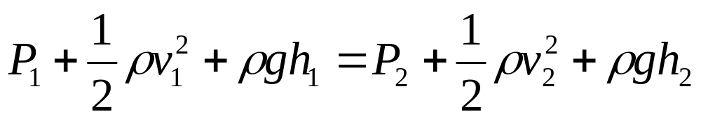
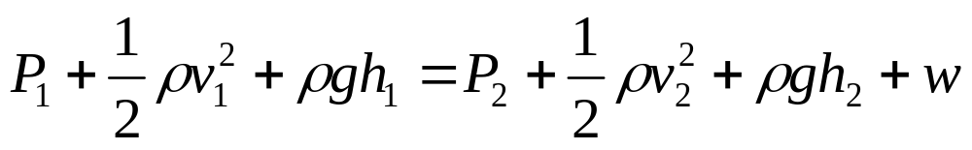
二、粘性流体的伯努利方程
Bernoulli equation of viscosity fluid
理想流体伯努利方程：
实际流体的伯努利方程：需加上一个修正项w（w表示单位体积上的流体在流管中从截面1流到截面2的过程中所消耗的机械能，称为粘性损耗），即：
量纲：与压强相同
Notes:
注意w的单位

Slide 18
粘性流体伯努利方程的应用
流体在粗细均匀的水平管中流动
流体在截面相同的明渠中流动时

Slide 19
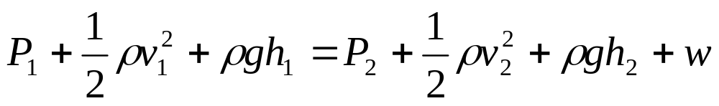
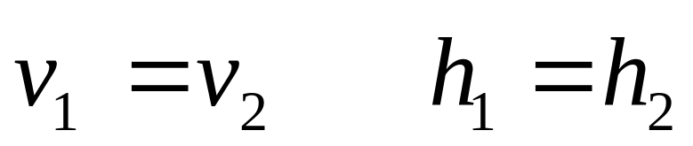
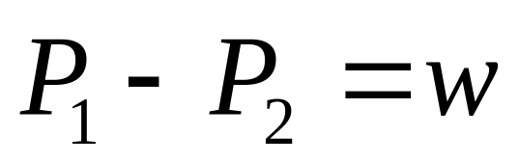
流体在粗细均匀的水平管中流动
结论：在水平管中必须有一定的压强差以克服内摩擦力，才能使粘性流体做稳流。

Slide 20

例题

Slide 21
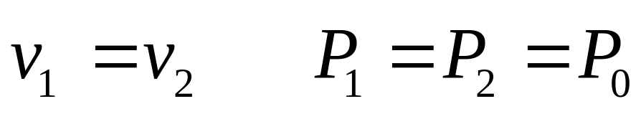
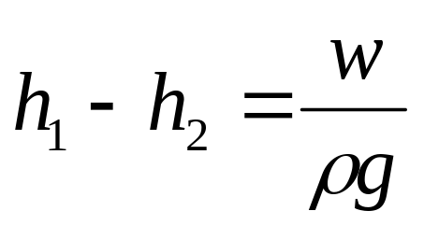
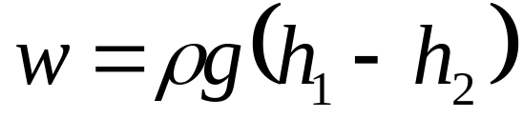
流体在截面相同的明渠中流动
结论：明渠中必须有一定的高度差，才能使水在其中作稳流。

Slide 22
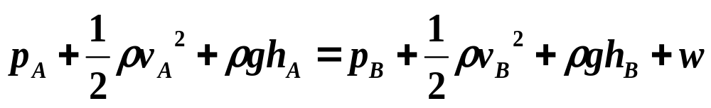
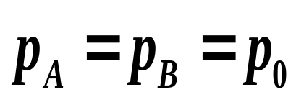
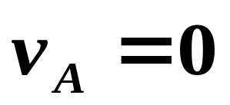
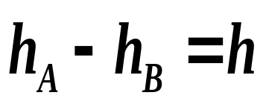
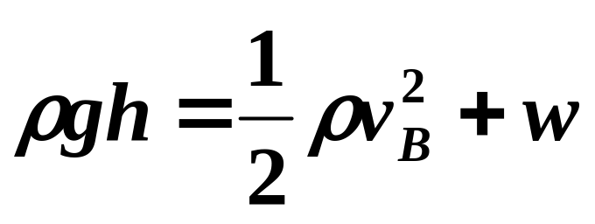
例1 如图,水通过直径为20cm的管从水塔底部流出,水塔内水面比出水管口高出25m.如果维持水塔内水位不变,并已知粘性损耗为24.5mH₂O.试求每小时由管口排出的水量为多少立方米.
A
•
解：选 A、B为参考点
B
•

Slide 23
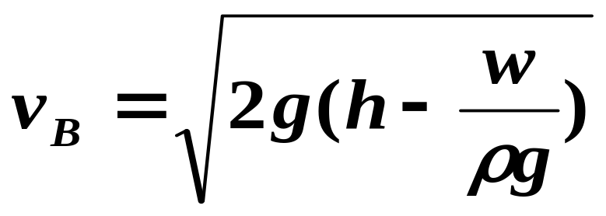

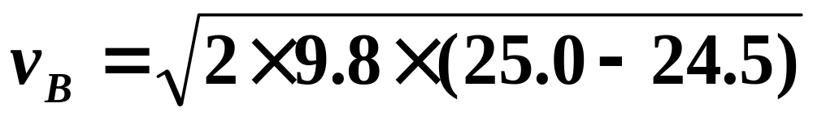




将w = 24.5mH₂O=24.5 带入上式
每小时从出水口排出的水量为

Slide 24
三、泊肃叶定律
Poiseuille law
法国医师泊肃叶(Poiseuille)为了明确心脏和血流间的关系，研究了牛顿液体（水）在刚性圆管中流动的规律，得出了著名的泊肃叶定律

Slide 25




泊肃叶定律Poiseuille law :
在粗细均匀的水平圆管中作层流的粘性流体，其体积流量Q为 ：
与电路的欧姆定律一样
Notes:
是研究不同管道得出的，不是同一流管

Slide 26




流阻flow resisitance:
单位:Pa⋅s/m³
医学上习惯称之为外周阻力，其大小由流体的粘度和管道的几何形状决定
流阻与管子半径的四次方成反比，半径微小的变化都会对流阻产生不可忽视的影响。
压强差一定，相同流体在等长管道中，流速与截面积正比
  不同管道

Slide 27



应用applications
人体中血管可以伸缩，其管径的变化对血液的流量有很强的控制作用。
怎么求人体的外周阻力？

Slide 28


粘性流体在粗细均匀的水平管中作层流时，流量等于管子两端压强差与流阻的比值。
当多个等截面水平管串联或并联时，其总流阻分别为：
串联：
并联：

Slide 29

例 题
成年人主动脉的半径约为1.3×10⁻² m，求在一段0.2 m长的血管中，流阻和血压降为多少？（设血流量Q=1.0×10⁻⁴ m³·s⁻¹，η= 2.084×10⁻³ Pa·s）
循环系统总压强降落约13kPa。
在主动脉中，血压的下降微不足道。

Slide 30









图示粘滞液体经Ａ管流入后，流过两等长的Ｂ 、Ｃ支管，再从Ｄ管流出。已知Ａ、Ｂ、Ｃ、Ｄ管的截面积分别为20cm²、10cm²、5cm²、 30cm²,若A管中的液体的平均流速为0.25 m/s , 则Ｂ、Ｃ、Ｄ管的平均流速分别为多少？
解：稳流，由连续性原理
B管C管等长，并联：

Slide 31

连续性原理指出：流速与截面积成反比；泊肃叶公式指出：流速与截面积成正比。
A. 两者是矛盾的 B. 两者是一回事
C. 既存在矛盾，又不矛盾 D. 两者研究对象不同，不能比较
液体在一粗细不匀的水平管中稳定流动，压强计中水银液面出现如图高度差，那么
A. 管中流的是理想液体，且从左流向右
B. 管中流的是理想液体，且从右流向左
C. 管中流的是实际液体，且从左流向右
D. 管中流的是实际液体，且从右流向左
E. 以上结论都有可能出现
Notes:
D
D

Slide 32

四、斯托克斯粘性公式
Stokes viscoisty formula
目的：研究球形物体在粘性液体中所受的阻力
在粘性流体中以速率v运动的半径为r的小球所受到的粘性阻力为：
Notes:
由爱尔兰物理学家斯托克斯于1851年提出。该公式适用于雷诺数小于0.1的低速层流条件，要求流体无限宽广且物体运动速度稳定

Slide 33


沉降速度
sedimentation velocity
半径为r、密度为ρ 的小球在粘度系数为η、密度为σ 的液体中自由下沉，求稳定后小球的速度(沉降速度)。
f₂
f₁
mg
应用：计算沉降速度；测量液体粘度

Slide 34
五、层流和湍流 laminar flow & turbulent flow
层流laminar flow：流速不是很大，各流层彼此不相混合而只作相对滑动的情况。 特点：无声
湍流turbulent flow：当流速不断增大时，或是有障碍的地方，层流将被破坏，这时流体作不规则的运动，在垂直于管轴的方向上将有分速度产生。特点：伴有噪声

Slide 35





层流和湍流的判断方法：雷诺数Reynolds number

Slide 36


雷诺数
Reynolds number
临界雷诺数：Re^{c}
    当Re<Re^{c}时为层流 当Re>Re^{c}时为湍流。
实验表明，当液体在管道中流动时，临界雷诺数Re^{c}为1000∼1500
应用：心音听诊，血压测量

Slide 37


例 题
血液的粘度η = 4.0×10⁻³ Pa⋅s，密度ρ = 1.05×10³ kg⋅m⁻³，主动脉半径r=1×10⁻² m，临界雷诺数Re^{c}=1000，求血液的临界速度？
人在静息时，整个心动周期内主动脉血流平均速度为0.2 m/s，层流范围，但在心脏收缩开始射血期内速度将超过临界速度。

Slide 38
血液的流动
注意问题 attention
血压 blood pressure
心脏做功 cardiac work

Slide 39
注意问题 attention
（1）血液是非牛顿流体，而本章所有的粘性流体公式均是指牛顿流体。
（2）血管具有弹性，和刚性管腔不同
（3）血液流动近似满足伯努利方程和泊肃叶定律的条件。

Slide 40
血压blood pressure
当左心室收缩向主动脉排血时，主动脉中的血压达到的最高值，称为收缩压(systolic pressure)。
在左心室舒张期，主动脉回缩将血液逐渐注入分支血管，血压下降达最低值，为舒张压(diastolic pressure)。
收缩压和舒张压之差，为脉压(pulse pressure)。
收缩压的高低与主动脉的弹性和主动脉中血量有关，舒张压的高低与外周阻力有密切关系。

Slide 41
主动脉中的血压是随着心脏的收缩和舒张而周期性变化的。
由于血液是粘性流体，所以从主动脉到静脉，血压是逐渐下降的。
正常血压值：
收缩压:12-18.7千帕（90－140mmHg）
舒张压:8-12千帕（60－90mmHg）

Slide 42
心脏做功 cardiac work
心脏有节律地收缩与舒张，不断对血液作功，弥补血液循环过程中的能量损耗，维持血液循环继续进行。在粘性流体的伯努利方程中，对血液循环系统而言，其修正量w为血液流动中克服内摩擦力作功的能量损失。

Slide 43

肺循环
体循环
右心室
左心室
肺动脉
主动脉
毛细血管
毛细血管
肺静脉
上、下腔静脉
左心房
右心房

Slide 44







左心室输出单位体积血流做的功：
下标1表示流出心脏的相关参数，下标2表示流回心脏的相关参数，血液流回时压强和速度近于0，左心室和右心房高度近似相同。
右心室压强约为左心室的1/6. 流速则近似相同。

Slide 45
总 结
理想流体
  流线 流管
  稳流（特点，不要求是理想流体）
  连续性方程 （稳流，同一流管）
  伯努利方程
    条件：理想流体做稳流（同一流管内）
    Q=Sv=常量
    应用：文丘里流量计，皮托管等
实际流体
  层流
    牛顿粘性定律（粘度），伯努利方程及应用，泊肃叶定律（不同流管，测量粘度），斯托克斯粘性公式（由沉降速度测粘度）
  湍流
    雷诺数
Notes:
稳流特点：流线（流管）形状保持不变；密度分布保持不变；稳流不一定是匀速流动；做稳流的不一定是理想流体

